Slide 1
褥瘡・外傷の治療
なつい キズとやけどのクリニック 夏井 睦 （なつい まこと）

Slide 2
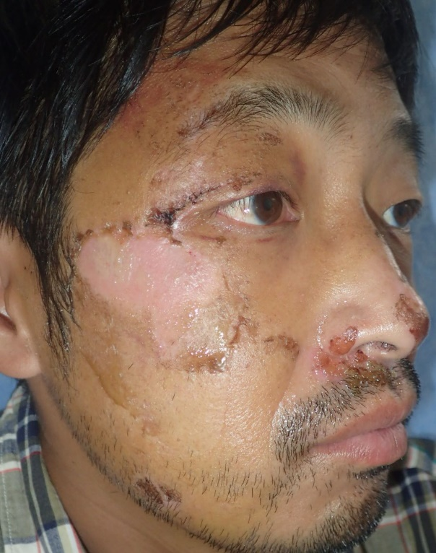
団長＠安田大サーカス
2015年7月19日，山形県でトライアスロンの自転車で転倒。 顔面多発挫創受傷。
数日後，帰京し〇〇病院形成外科受診。顔の怪我が治るまで1ヶ月半かかると診断された。
7月24日，知人のすすめで当科を受診。

Slide 3
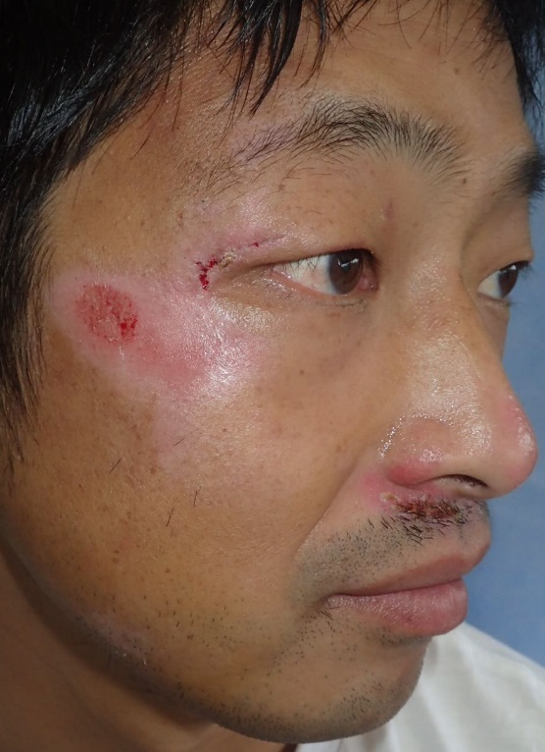
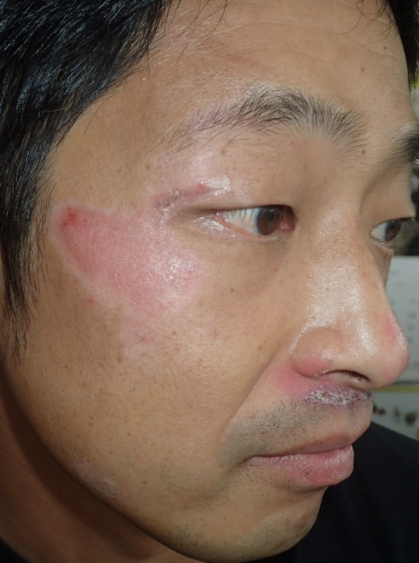
団長＠安田大サーカス
7月31日
7月24日：初診時
7月27日 仕事に復帰（29日）

Slide 4
湿潤治療とは・・・
傷を乾かさない
傷を消毒しない
乾燥下で 細胞は死滅する
消毒薬は 組織破壊薬
乾燥と消毒は 創治癒の最大の阻害因子

Slide 5
従来の傷治療の2大原則は
ガーゼで 傷を乾燥させて感染予防
傷を消毒して感染予防
1950年代に 完全否定された
19世紀医学の標準理論
［消毒してガーゼ］をしている 医者は19世紀生まれ？

Slide 6
皮膚の構造
汗管
体毛
毛孔
表皮
表皮の一部 ↓ 皮膚の細胞が存在する
真皮
皮下脂肪

Slide 7
皮膚の傷の治り方
表皮細胞が遊離・増殖
肉 芽
浅い傷の治り方
深い傷の治り方

Slide 8
皮膚に傷がある
毛根・汗管が 残っている？
Yes
No
肉芽が創面を覆う
毛孔・汗管から 皮膚が再生
周辺から皮膚が伸びて 皮膚が再生

Slide 9
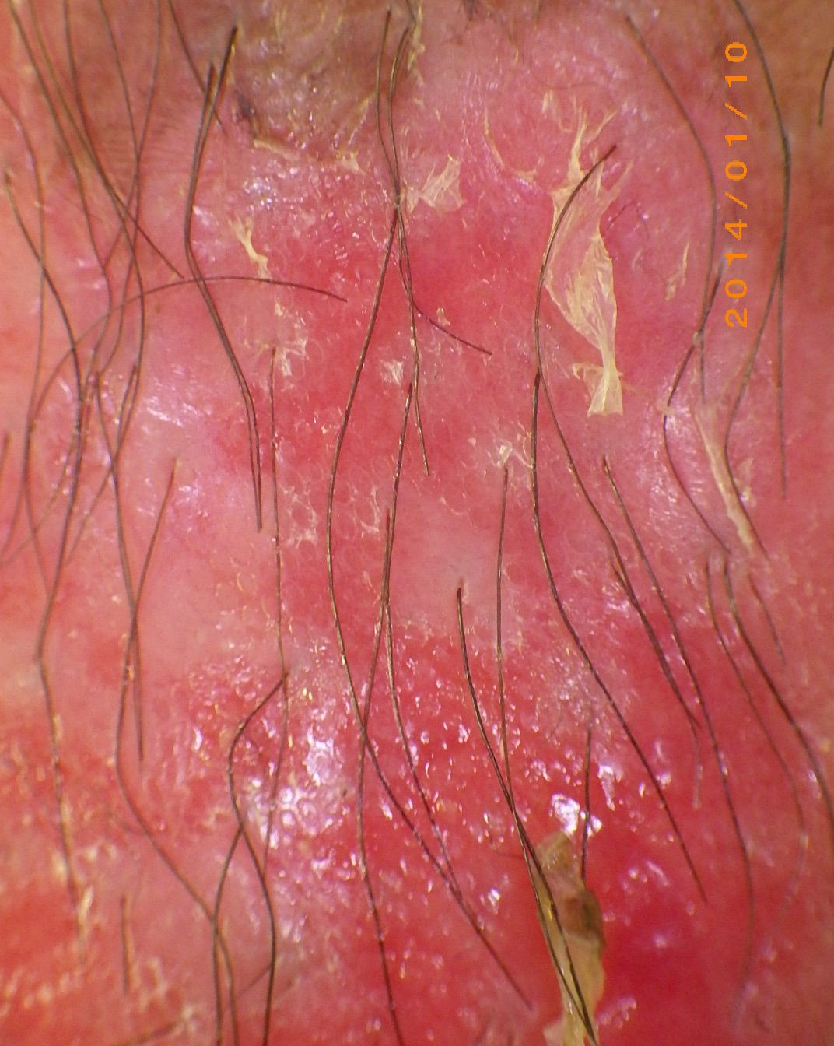
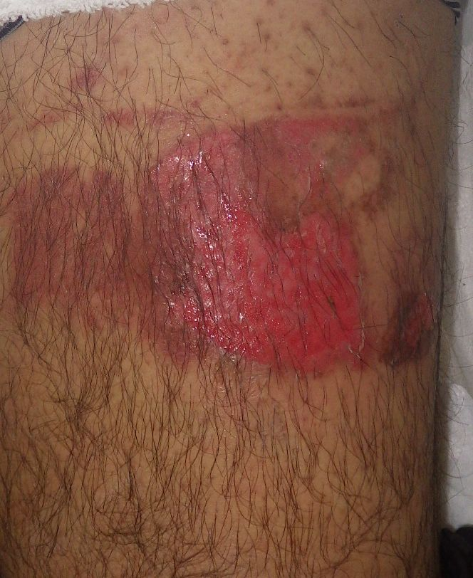
毛孔からの上皮化：証拠画像
32歳男性。
左大腿熱傷
受傷から8日目
毛孔を中心に白く円形 ⇒上皮化している部分

Slide 10
傷を乾かすとどうなるか？
皮膚細胞は乾燥状態では遊走・増殖できない
真皮・肉芽組織は 乾燥すると壊死する
毛根まで壊死すると 皮膚細胞がなくなる

Slide 11
創面は乾かしてはいけない
傷を乾かすと治らない！
Notes:
11

Slide 12
傷のジュクジュク（浸出液）は何か
細胞成長因子（Growth Factor, サイトカイン）
種々の細胞の 分裂を促進し， 活性化する
さまざまな細胞が産生している
自前の細胞培養液！ これを使わない手はない

Slide 13
湿潤治療の原理
創傷被覆材で 覆う
皮膚
乾燥する
細胞成長因子
細胞成長因子
こぼれ落ちる
傷
創面は細胞培養液で覆われ ●湿潤に保たれ ●細胞増殖も活発化

Slide 14
ガーゼの歴史
1870年頃，ロベルト・コッホが細菌は乾燥状態では増殖しないことを発見
その論文を読んだ外科医が「傷を乾かせば細菌は増殖せず，感染も起きなくなるはず」と考え，リント布で傷を覆った。
その後，脱脂綿などが試された

Slide 15
ガーゼ：創面を乾燥させるもの
創面が乾燥し 創治癒が遅れる
乾燥したガーゼは創面に固着
剥がすと痛い！
剥がすと出血！
ガーゼ交換で 傷が深くなる
まともに考えれば 治療材料でなく阻害材料

Slide 16
なぜ140年間ガーゼを使っているのか
自分の傷は痛い
他人の傷は痛くない
患者のガーゼを剥がしても 医者は痛くない
ガーゼを貼って剥がす医者は 19世紀生まれのサディスト医者？

Slide 17
創傷被覆材について
「19世紀生まれのサディスト医者」と言われないために

Slide 18
治療材料
一般名 | 特定保険医療材料 | それ以外
ハイドロコロイド被覆材 | デュオアクティブ® | ハイドロコロイド包帯® キズパワーパッド®
アルギン酸塩被覆材 | カルトスタット® ソーブサン® | ヘモスタパッド®
ポリウレタンフォーム | ハイドロサイト®
ハイドロファイバー | アクアセル®
その他 |  | プラスモイスト® ズイコウパッド® モイスキンパッド® 褥瘡パッド（穴あきポリ袋）

Slide 19
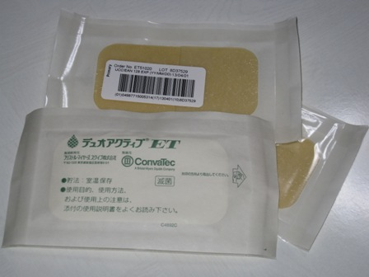
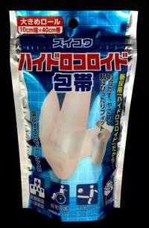
ハイドロコロイド被覆材
浅い傷に最適
深い傷では1日数回張り替えが必要
目立たないので露出部の傷に使いやすい

Slide 20
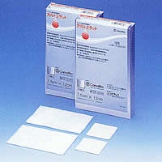
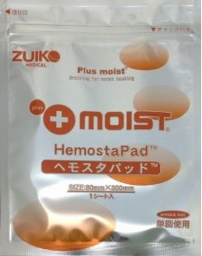
アルギン酸塩被覆材
カルトスタット®，ソーブサン®など
強力な止血作用あり
フィルム材で密封する

Slide 21
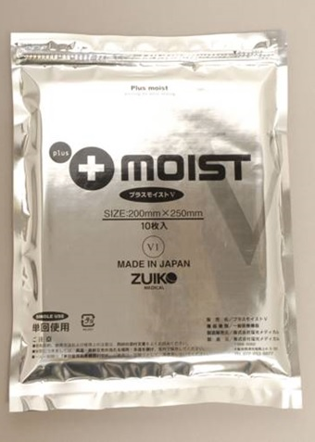
プラスモイスト®
私が開発
薄くて柔軟，吸収力あり，自由に切って使える
浸出液が多い場合は，プラスモイストの上を紙おむつで覆う

Slide 22
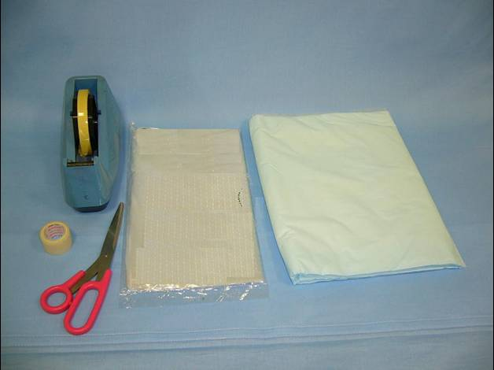
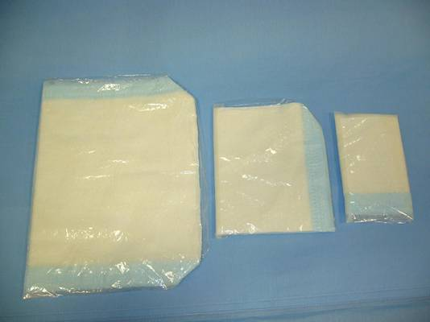
褥瘡パッド
穴あきポリ袋
切った紙オムツ
創面は乾燥しない
固着しない
吸収力が高く，大量の膿も吸収する
極めて安価

Slide 23
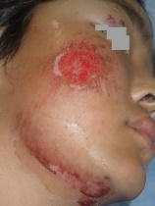
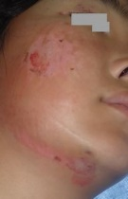
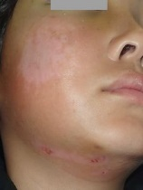
10歳男：自転車転倒
6日後
初診時の状態
ハイドロコロイドを貼付
2日後

Slide 24
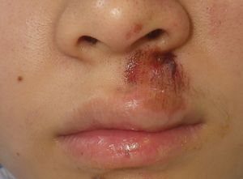
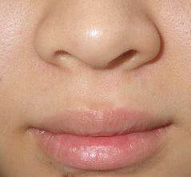
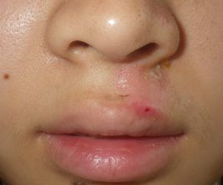
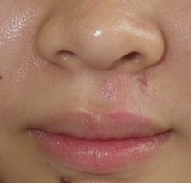
16歳女：体育祭の練習で転倒
初診時の状態
ハイドロコロイドを貼付
391日後
11日後
3日後

Slide 25
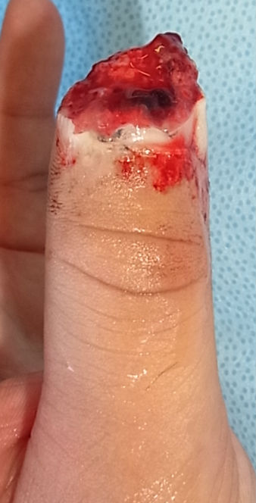
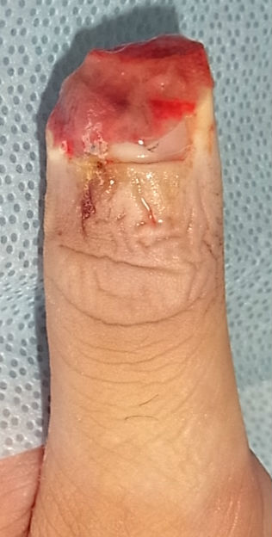
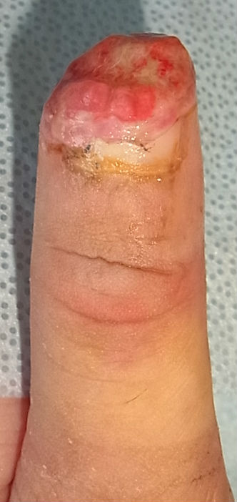
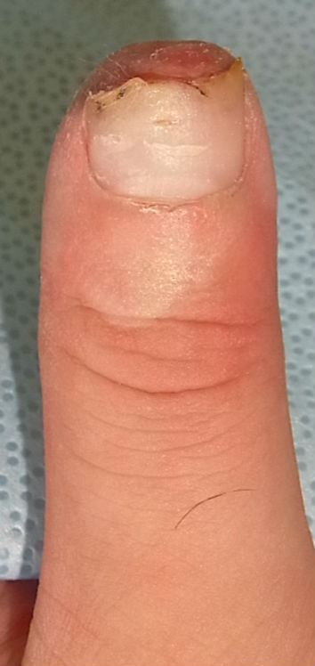
25歳男：バイク整備中に母指損傷
初診時
15日後
36日後
60日後

Slide 26
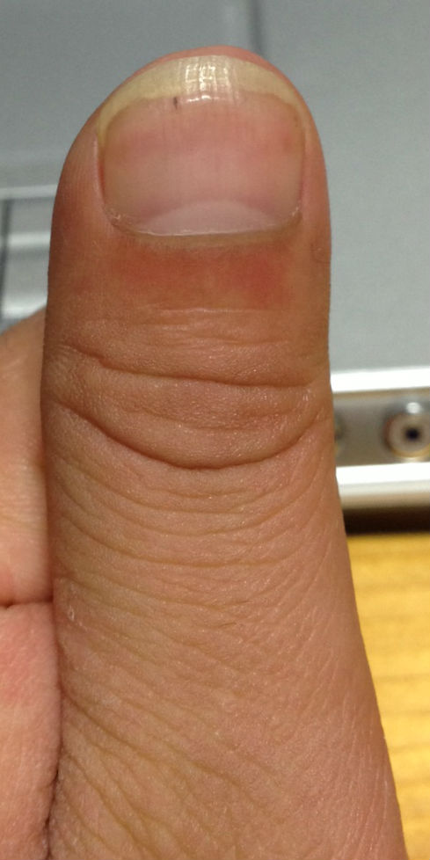
初診時
155日後

Slide 27
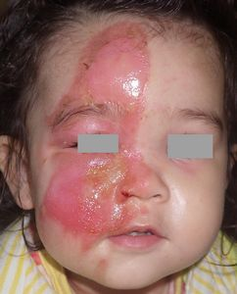
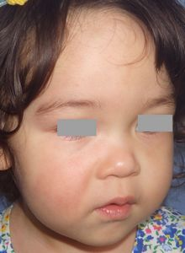
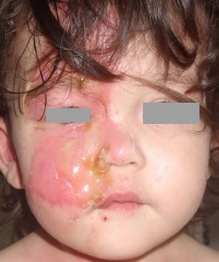
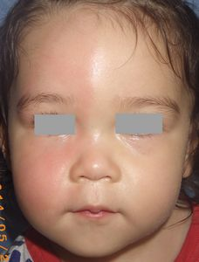
1歳女：カップ麺で顔面・胸部熱傷 △△大学病院形成外科受診し，軟膏ガーゼ治療。痕が残ると説明され，治療に不信感をいだき，ネットで検索。
41日後
1日後
初診時
14日後

Slide 28
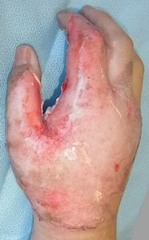
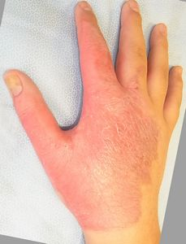
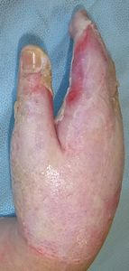
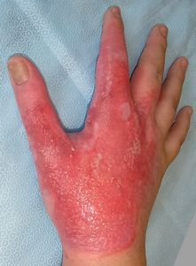
13歳男：熱した油で手背熱傷 □□大学病院を受診し，直ちに入院して手術しないといけない，と説明された。2日後に当科受診。
初診時の状態
プラスモイストで治療
22日後
42日後
5日後

Slide 29
熱傷治療：ダメ医者・ダメ病院
フィブラスト・スプレー® アクトシン軟膏®
ゲーベンクリーム® カデックス軟膏® ユーパスタ® イソジンゲル®
創を消毒
ボディーソープで創洗浄
痛い！ アクトシンと フィブラストは 蜂刺症級に痛い！
浅い傷でも 3度熱傷にする魔法の治療！

Slide 30
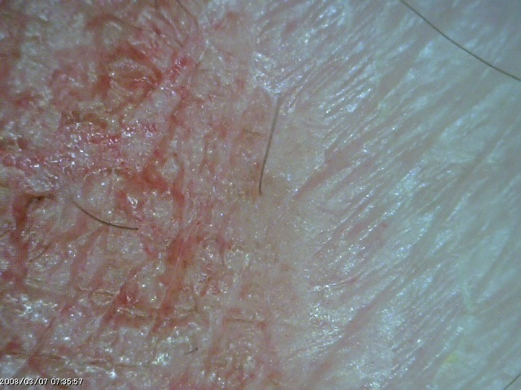
消毒薬の組織破壊力
人為的に傷を作り，1日3回イソジン消毒
72時間後の状態
消毒せずに 1日3回ワセリン塗布
72時間後後の状態

Slide 31
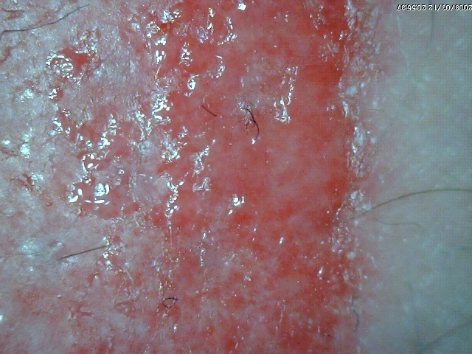
アクトシン軟膏®の破壊力
人為的に傷を作り 1日3回アクトシンを塗布
48時間後の状態
1日3回ワセリン塗布
48時間後の状態

Slide 32
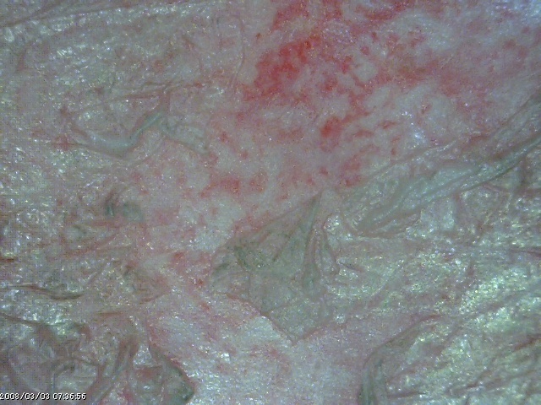
ゲーベンクリーム®の破壊力
人為的に傷を作り 1日3回ゲーベンを塗布
72時間後の状態
1日3回ワセリン塗布
72時間後の状態

Slide 33
消毒薬について

Slide 34
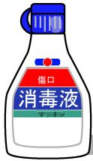
消毒薬の薬理学
酸化・還元反応などで蛋白質を変性させる薬剤
細胞膜，細胞質，細胞核のタンパク質を変性させて細胞を破壊する
人間と細菌の細胞膜，細胞質の構造は基本的に同じなので，人体細胞にも細菌にも同様に作用する。
人体細胞も破壊する

Slide 35
人体細胞と細菌の構造
細胞質
DNA
細胞膜
細胞壁
人体細胞
細菌
ペプチドグリカンなどからなる 強固な高分子構造体

Slide 36
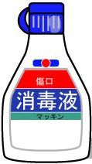
消毒薬は細胞膜を破壊
×
細胞膜
細胞壁
細菌の細胞膜は細胞壁に守られているので 破壊されない
消毒すると 人体細胞のみ破壊

Slide 37
創感染とは何か？ なぜ傷は化膿するのか？

Slide 38
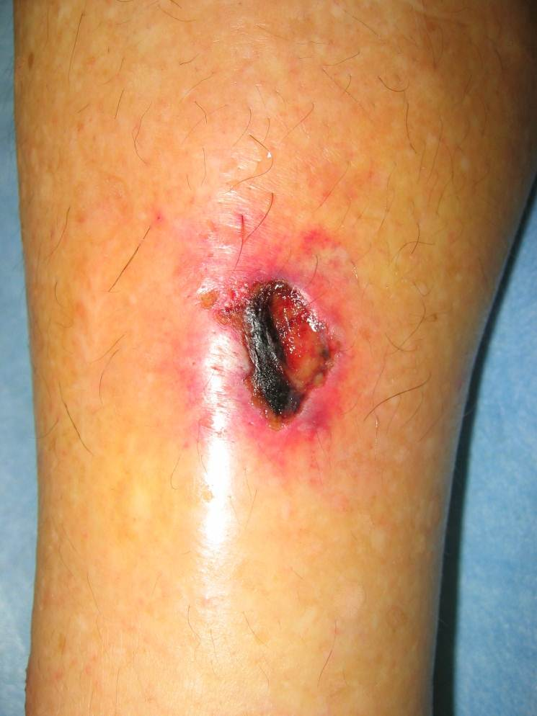
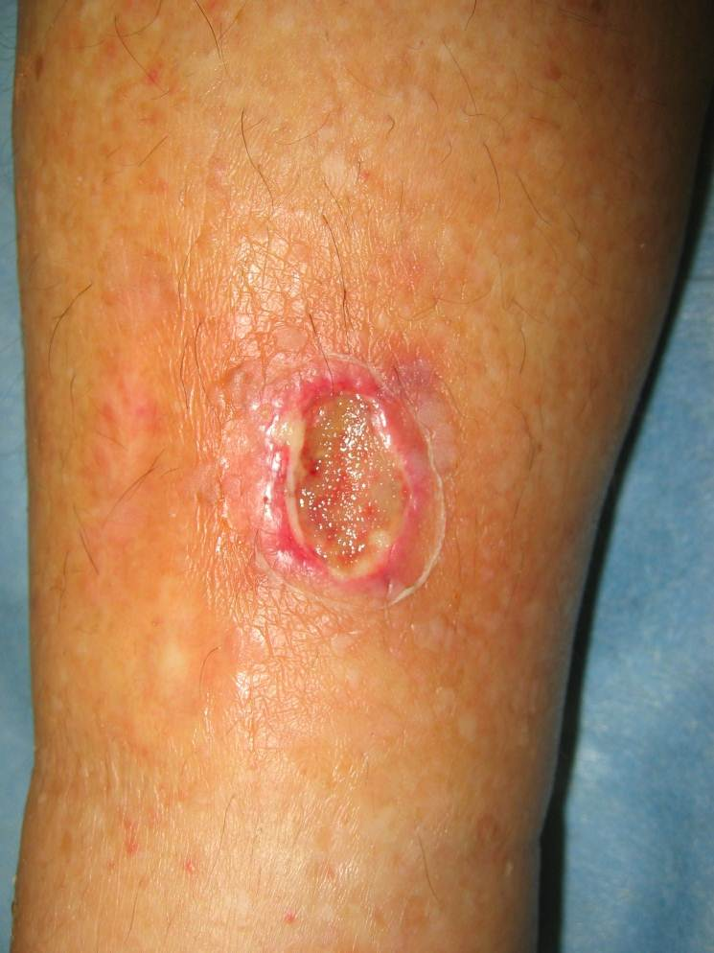
この傷は化膿している？
真っ赤に腫れて痛い ⇒化膿している
発赤も疼痛もない ⇒化膿していない
Notes:
38

Slide 39
創感染の診断
炎症の四徴候があるか
疼痛→ → →これが最も重要
発赤→ → → 疼痛の次に重要
腫脹→ → →あまり重要でない
局所熱感→ →あまり重要でない
臭気，膿性浸出液は？
これらは「炎症兆候」ではない。
 | 創感染しているか？
痛みがあり発赤している | 感染している
臭気と膿はあるが，痛みはない | 感染していない

Slide 40
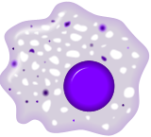
創感染のメカニズム
細菌
創面
皮膚
貪食細胞
細菌が傷に入ると感染する ・・・というイメージだが

Slide 41
普通なら感染は起きない
細菌
創面
皮膚
貪食細胞
細菌が創面に侵入／付着しただけでは創感染は起こらない

Slide 42
細菌の隠れ家があると・・・
隠れ処となるスペース

Slide 43
細菌の隠れ家があると・・・
1μm (1/1000mm)
15～20μm (1/50mm)
隠れ処の細菌は貪食されない
数μmのスペースに入れば貪食されない
増殖⇒創感染

Slide 44
細菌の隠れ処（＝感染源）
縫合糸（編み糸）
表面に凹凸のある異物（木片など）
血腫
創内に貯留したリンパ液・浸出液
壊死組織
数μmのスペースで 細菌は増殖できる
隠れ処を除去すれば 創感染は起こらない
消毒しても感染源は除去できない ⇒消毒に創感染予防・治療効果なし

Slide 45
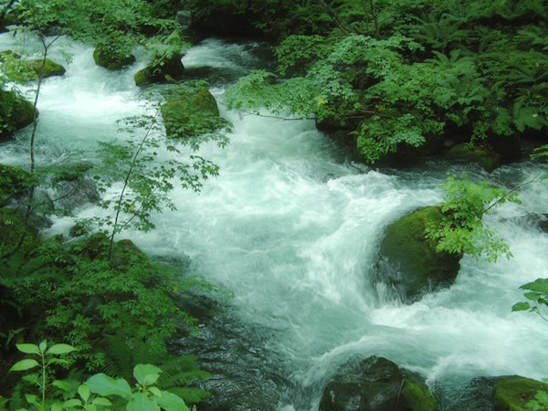
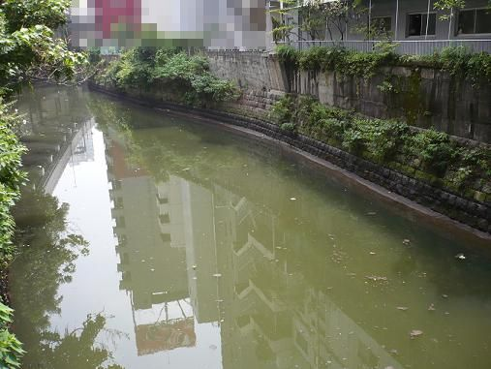
川とドブ：腐るのはどっち？
流れる川は腐らない
澱んだ水は腐る
体内，創内に流れずに溜まっている 液体があれば感染する
血腫，漿液腫（Seroma），浮腫が あると感染する

Slide 46
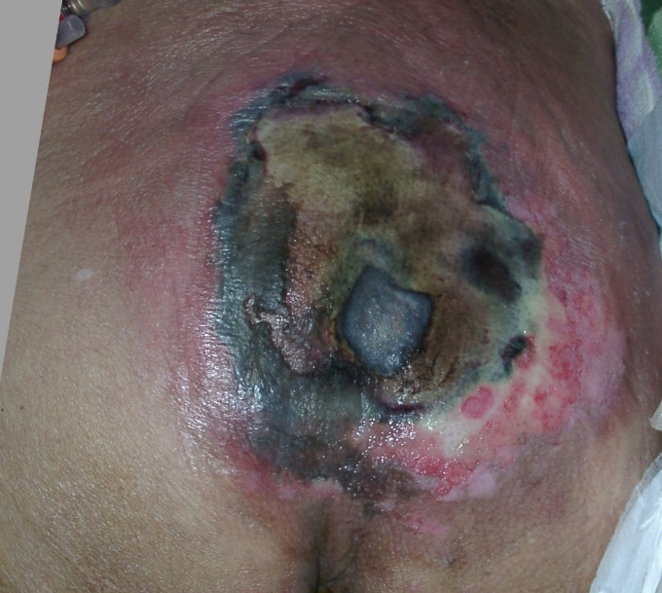
褥瘡（黒色壊死）が感染する理由
黒色壊死
蜂窩織炎
蜂窩織炎
中心部に穴を開けてドレーンを入れる
組織液
黒色壊死を全切除しなくても，感染は治まる

Slide 47
褥瘡の局所治療
深い褥瘡も浅い褥瘡も褥瘡パッド（穴あきポリ袋＋紙おむつ）で治療できる。
軟膏類・薬剤は使わない。
創周囲の皮膚の汚れを軽く洗い落とす程度でよい。傷そのものを洗う必要はない。
ポケットがあっても切開しなくていい。
黒色壊死は全て除去しなくてよい。
壊死組織は自然融解を待つ。

Slide 48
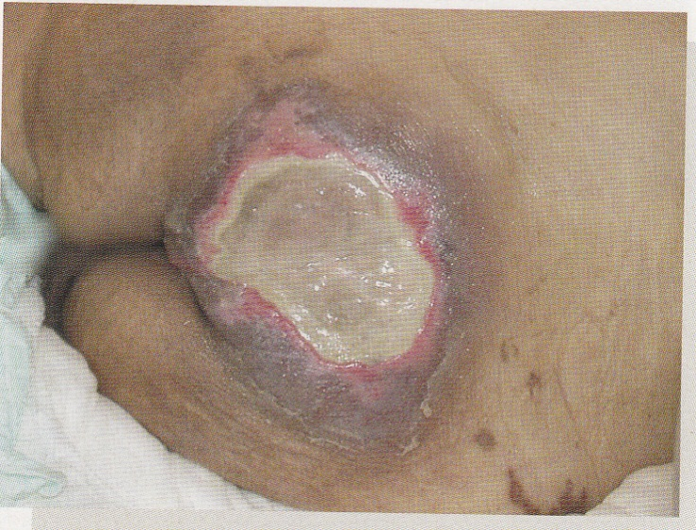
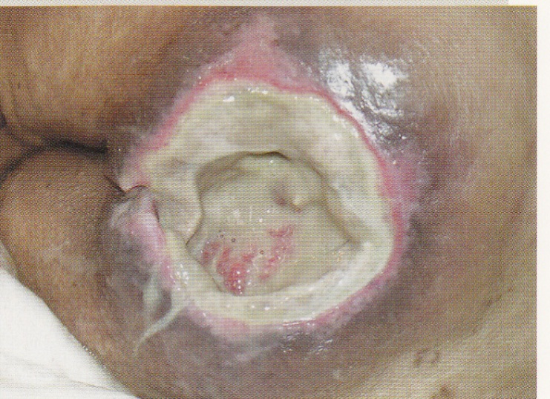
深い褥瘡の治り方
黒色壊死は褥瘡パッドで覆っておくと白い軟らかい壊死組織となり，簡単にデブリできる。デブリはここまで待ってから行う。
壊死組織の中心に穴を開けると，壊死組織は自然に融解し，自然に除去される。感染を起こすこともない。

Slide 49
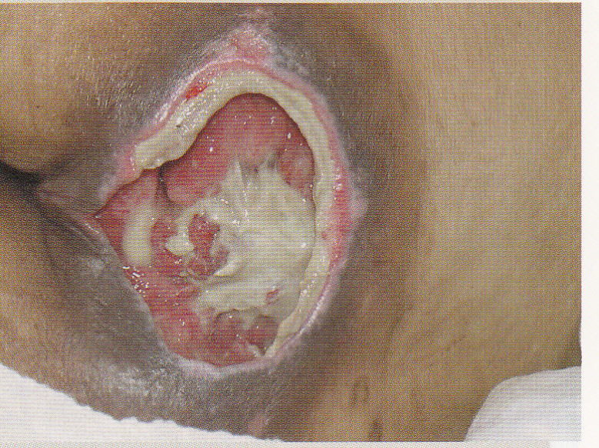
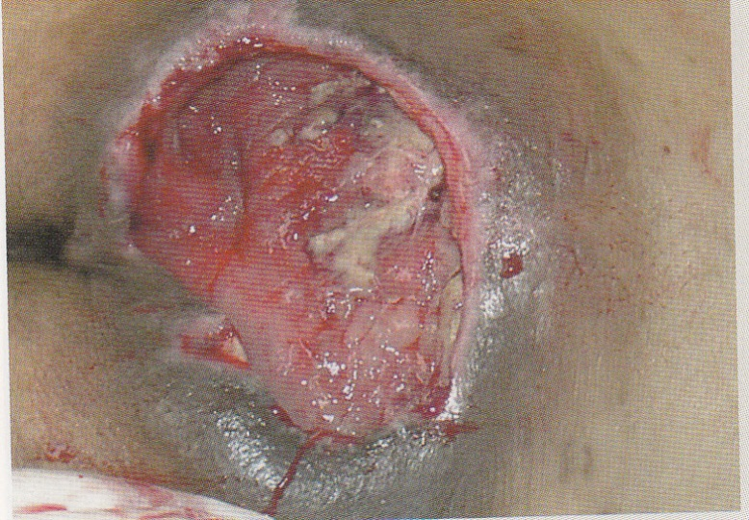
壊死組織はほとんど融解。
潰瘍底も健康な肉芽で覆われている。
この状態になると感染を起こすことは絶対にない。
ポケットは切開しなくても深部から肉芽が上がってきて，自然に埋まる。
あとは周囲から皮膚が伸びてくるのを待つだけ。

Slide 50
練馬光が丘病院：褥瘡治療フローチャート 入院時：「褥瘡リスクアセスメント票・褥瘡予防・治療計画書の作成」⇒別紙参照
褥瘡回診の依頼 ⇒別紙参照 毎週火曜日10：00まで
褥瘡あり
【褥瘡回診】 毎週火曜日 13：30～
Yes
発赤のみ？
No
黒色壊死＋高度発赤あり？
フィルムで被覆
Yes
No
一日一回の観察 ＆ 除圧・マットレス
創周囲の汚れを水道水で落とす ＆
［穴あきポリ袋＋紙おむつ］
傷センター （８６５７）に 連絡

Slide 51
（すべての）化粧品は肌に悪い・・・かも知れない
合成界面活性剤の怖さ

Slide 52
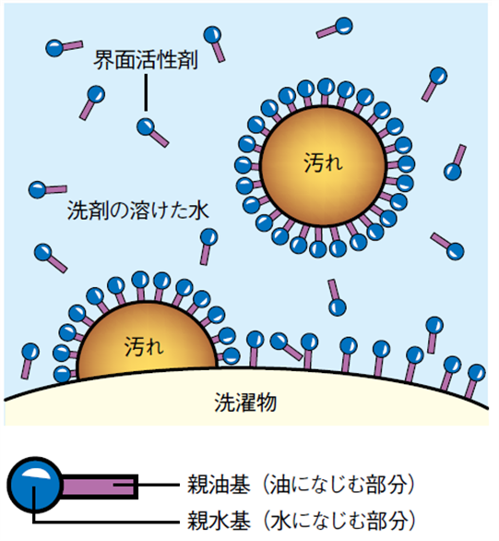
界面活性剤とは

Slide 53
界面活性剤の種類
天然の界面活性剤
卵白，肺胞のサーファクタント，サポニン，ペプチド，リン脂質
合成界面活性剤
合成界面活性剤が含まれる製品
家庭用洗剤
化粧品
医薬品（軟膏類）
表面処理剤

Slide 54
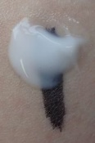
洗浄力を比べる実験
手足の皮膚に
油性マジックで 落書き
洗剤，化粧品，医薬品を塗布し
5秒後に 軽く拭き取る

Slide 55
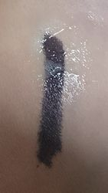
洗剤の洗浄力
ガラスマジックリン（原液）
ウルトラアタックNeo（原液）
ホームクリーニングエマール（原液）
ファミリーキュキュット（希釈）

Slide 56
化粧品の洗浄力：その1
アンファミエ コンディショニングセラム
カネボウ suisai モイスチャーエマルジョン
コスメデコルテ フューチャーサイエンスホワイト ローションセラマイザー
コラージュ クリーム-ゴールドS

Slide 57
化粧品の洗浄力：その2
ソフティモ スピーディ クレンジングフォーム
ディオール スノー ホワイトニング UV プロテクション
ドクターシーラボ エッセンスベース
ビオレ さらさらUＶデイリーケアジェル

Slide 58
化粧品の洗浄力：その3
ファンケル リキッドファンデーション
ポール＆ジョー プロテクティブ リキッドファンデーション
ランコム リキッド ファンデーション タン ミラク リキッド
資生堂 フルメークウォッシャブル

Slide 59
化粧品の洗浄力はハンパない
ディオール スノー ホワイトニング UVプロテクション
ガラスマジックリン（原液）
もしかしたら，あなたは毎日， 原液のガラスマジックリンを 顔に塗っているのかもしれない

Slide 60
医薬品の洗浄力（？）
ヒルドイドソフト
ヒルドイドローション
ゲーベンクリーム
ポピドンヨード（イソジン）

Slide 61
以上の実験からわかったこと
多くの化粧品（クリーム，ローション，ファンデーションなど）は合成洗剤同等以上の洗浄力を持ち，肌を乾燥させる。その結果，肌の老化は進行するだろう。
「化粧した顔」と「スッピンの顔」の落差の原因は「化粧」そのものか。
保湿剤として処方されているヒルドイド®ソフト／ローション®は「肌の乾燥薬」でる。

